Slide 1

System Name and style
control-e
Company Logo

Slide 2
System Description, Title in brochure:
¿Qué es Control-e?
Control-e es una aplicación que permite controlar el proceso administrativo de una escuela, las definiciones necesarias para organizar a los alumnos y la administración de los pagos de cada estudiante
Capacidad para múltiples escuelas, carreras, grados, ciclos, cajas y formas de pago
Definición de estructuras de pago por escuela, carrera, grado y ciclo escolar. Colegiaturas, inscripciones y conceptos abiertos
Definición y actualización de las estructuras de pagos por herencia para cada alumno, con la posibilidad de hacer ajustes individuales
Definición y control automático de fechas límite de pago y calculo de recargos
Capacidad para integrar becas de cualquier porcentaje, prórrogas y convenios
Formato de inscripción y tarjetón de pagos, electrónicos
Accesos basados en perfiles de usuario por usuario y contraseña
Reportes varios predefinidos y reportes configurables por el usuario

Slide 3
Benefits, Title in brochure:
Beneficios
Facilita el control de pagos de las colegiaturas por medio de un control electrónico de pagos
Fácil de usar y de integrar con los procesos diarios de la escuela
Los padres pueden consultar en todo momento el estatus de los pagos de las colegiaturas de sus hijos y pueden solicitar al sistema el envío de recordatorios antes de la fecha límite
Ofrece elementos de consulta y de control de primer nivel, incluso aplicación para dispositivos móviles
Permite que la escuela tenga un portal dinámico, cuyo contenido se controla desde la escuela que es consultado de forma sistemática por los padres de familia
Permite homogeneizar a un grupo de escuelas en base a una misma plataforma unificada

Slide 4
Modules available, Title in brochure:
Módulos Disponibles
Control-e es un servicio modular que puede integrar diferentes módulos dependiendo de las necesidades de su institución, recomendamos iniciar por el control de pagos que se conforma como el eje para las demás aplicaciones. Algunos de los módulos disponibles son:
Control Académico. Con este módulo se integra en las escuelas la información académica de los alumnos, datos generales de carrera, grado, materias y calificaciones
Información Directiva. Herramienta que desde una tableta electrónica, permite el acceso a información de ingresos de la escuela o grupo de escuelas, esta aplicación presenta la información financiera, en un formato ejecutivo y en tiempo real
Facturación electrónica. Permite conectar el sistema de control de pagos con un sistema de emisión de CFDis para facilitar el proceso de emisión y control

Slide 5
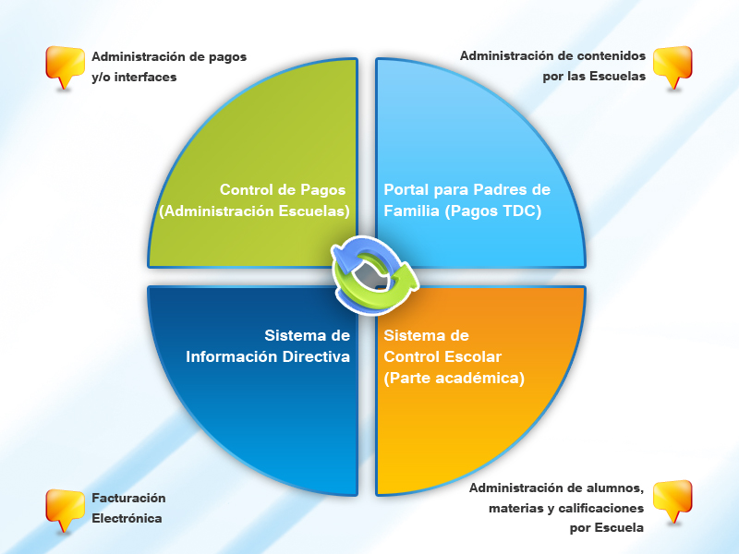
Modules available, Title in brochure:
Módulos Disponibles

Slide 6
Service Model, Title in brochure:
Modelo de Servicio
El servicio de control-e esta basado en un modelo de “Software as a Service”, no es necesario comprar una licencia, solo suscribirse al servicio, nosotros administramos el equipo necesario, las telecomunicaciones y el software, para que usted solo se concentre en la administración de su institución
El único elemento necesario es el uso de un navegador y una conexión a internet con características compatibles
La plataforma tecnológica es de última generación y esta montada en un centro de datos con todos los elementos necesarios para el control y resguardo de la información
Diario son efectuados respaldos de la información y contamos con sistemas de respaldo de energía y telecomunicaciones redundantes para ofrecer un estándar de disponibilidad internacional

